Slide 1
Сюжетно-ролевая игра «ШОФЕР» вторая группа раннего возраста Выполнили: Лапина Н.В. Мига Е.Н

Slide 2
Сюжетно-ролевая игра «ШОФЕР»
Актуальность:
Игра-основной способ познания мира. С помощь игр дети знакомятся с различными аспектами жизни, применяют на себя многие социальные и профессиональные роли.
Цель:
формирование у детей начальных навыков ролевого поведения через связывание сюжетных действий с ролью
Задачи:
Расширять знания детей о труде шофера и видах транспорта
Развивать сюжет игры за счет ролей из других сюжетно-ролевых игр
Формировать у детей игровые умения
Организовывать деятельность детей в усложняющихся проблемных игровых ситуациях с учетом их конкретного опыта
Развивать у детей диалогическую речь и обогащать словарь
Активизировать общение взрослого с детьми во время игры
Включать в игру дополнительные роли

Slide 3
Словарный минимум
Профессия «Шофер»
Орудия труда: | Машина, автобус, части машины (руль, колесо, кабина, ку-зов ), грузовая машина, для кондуктора – деньги, билеты.
Трудовые действия | Ездить, сидеть, кататься, везет, рулит, сигналит, заправляет машину, моет машину, ремонтирует машину.
Качества труда | Внимательно, тихо, спокойно, быстро, вежливо, объявляет остановки, ведет машину осторожно.

Slide 4
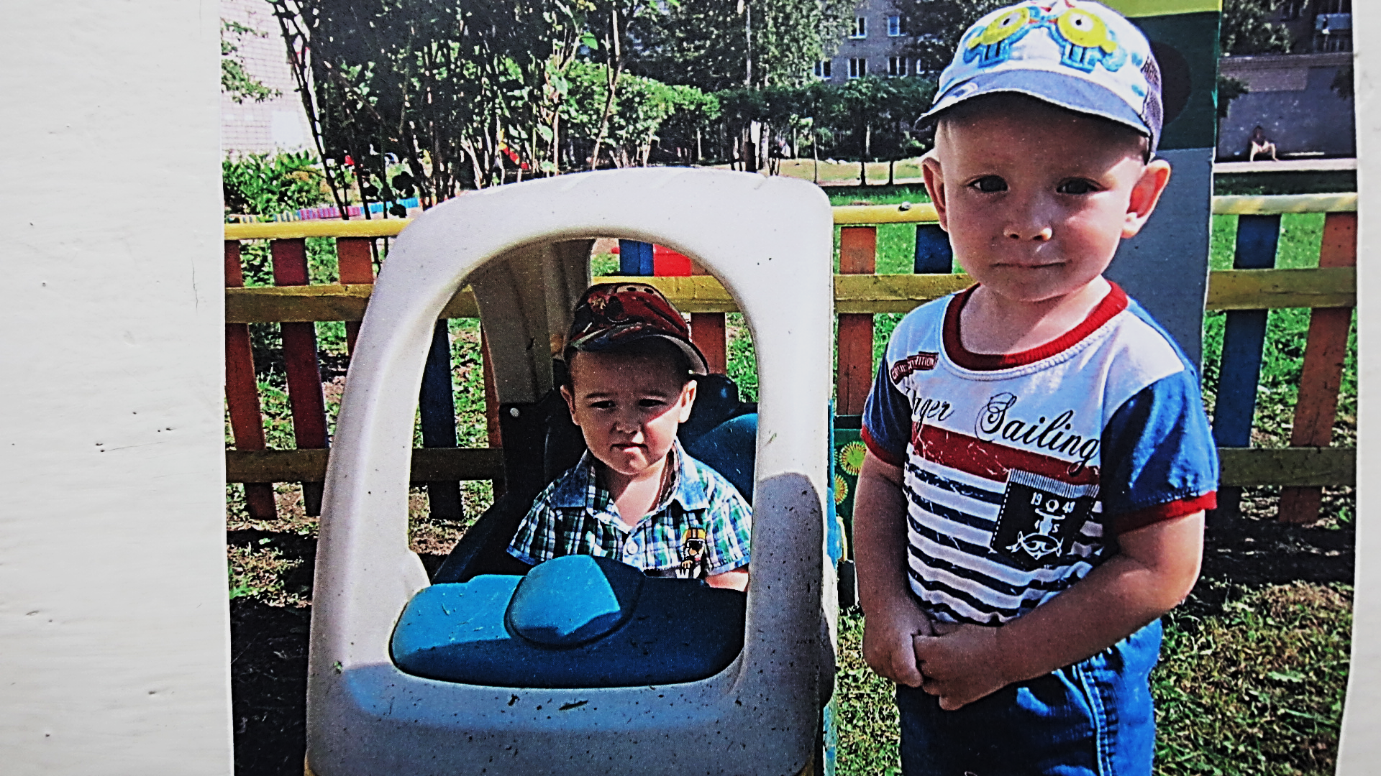
Этапы игровой деятельности Метод трех вопросов??? 1. Что мы знаем? 2. Что хотим узнать? 3. Что для этого необходимо сделать?
Этапы | Совместная деятельность педагога и детей | Деятельность педагога | Деятельность родителей
Подготовительный 1. Выявление проблемы | Наблюдение за развитием игровой деятельности: - игровых навыков - игровой среды | Заполнение карт развития ребенка (октябрь)
Качу, Лечу Во весь опор. Я сам — шофер, И сам — мотор. Нажимаю На педаль - И машина Мчится в даль!

Slide 5
Этапы | Совместная деятельность педагога и детей | Деятельность педагога | Деятельность родителей
2. Осмысление сюжетной линии |  | Изучение методической литературы: 1. программа под редакцией Васильевой; 2. Губанова: «Развитие игровой деятельности»; 3. Потапова: «Сюжетно-ролевая игра».
3. Разработка плана совместных действий | 1. Чтение художественной литературы: «Транспорт» в стихах; «Большие и маленькие машины» М. Погарская; «Маш-ины» Корнеева; «Быстрые маши-ны» Иванова;«Самолет» Барто; «Все начиналось с колеса» | 1. Изучение методической литературы Программа под редакцией Васильевой "От рождения до школы Губанова "Развитие игровой деятельности" | Сообщает родителям о предстоящем проекте (на собрании). Принимают цели и задачи проекта.

Slide 6
 | - «Все начиналось с колеса» Корнеева; - Загадки по теме «Транспорт». 2. Продуктивные виды деятельности. Изготовление детьми: - аппликация: колеса для машины; - конструирование "Блоки Дьенеша": -собери целую картинку Наклейки-машинки; Коллективная работа: «машины едут по дороге». 3. Беседы с детьми о профессиях. Рассматривание иллюстраций и беседы: рассматривание разных видов транспорта; рассматривание тематических картинок; | 2.Подгатовка воспитателем материала для игры по ролевым действиям; 3. Планирует игру в календарном плане; 4. Разрабатывает конспект игры; 5. Проводит беседы с родителями о предстоящем проекте. | Принимают участие в изготовлении атрибутов: 1. приносят книжки и раскраски по теме «Транспорт»; 2. Проводят дома с детьми экскурсии.

Slide 7
 | 4. Дидактические игры: кубики на логику; «Мы едем, едем»; «Виды транспорта»; пазлы «Транспорт»; вкладыши «Транспорт». 5. Включение в занятия игровых ситуаций: покатаем куклу на автомобиле; мойка машин; строим гараж; ремонт машины; едем в деревню. 6. Подвижные игры: - «Воробышки и автомобиль»; - «Автомобили»; - «Мы машины».
Основной 1. Систематизация информации | -Организация игрового пространства: -Проблемные ситуации; -Принятие детьми на себя роли | Обеспечение руководства. Взятие на себя основной роли. Разговор с ребенком по вопросам. | Оказывают практическую помощь: -книги "Транспорт"

Slide 8
2. Игровая деятельность детей | Поиск решения с помощью педагога. Повторение за педагогом диалогов персонажей. | -Обучение элементам развития сюжета. -Использование предметов-заменителей.
 | Действия в ходе игры | Подведение итогов
Заключительный | Участие детей в обсуждении | Диагностика игровых действий.
Ожидаемые результаты:
1. Получение знаний о профессиях.
2. Формирование коммуникативных навыков.
3. Начало формирований знаний основ безопасности.
4. Формирование умений выбирать роль, словами обозначать игровые действия.
5. Появление умений слушать партнера, включаться в игровой диалог.

Slide 9
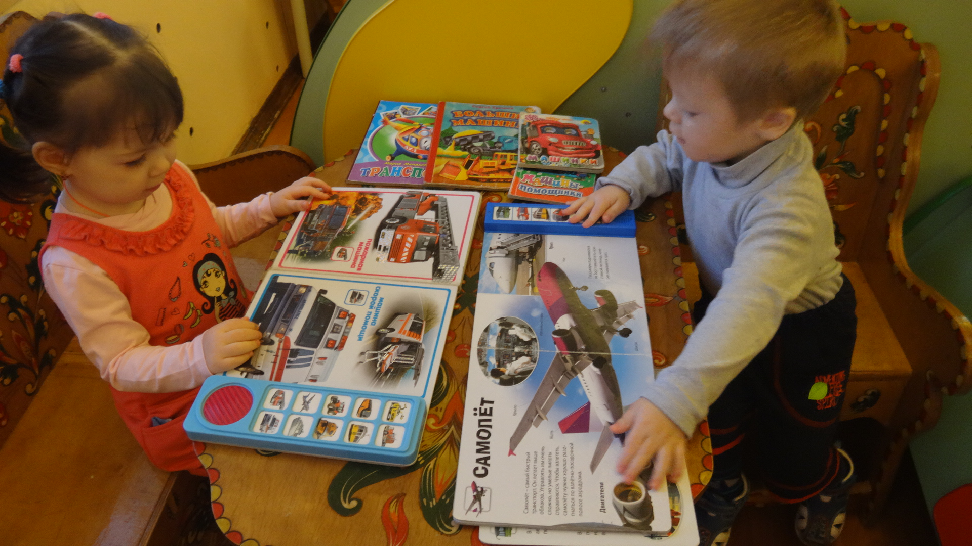
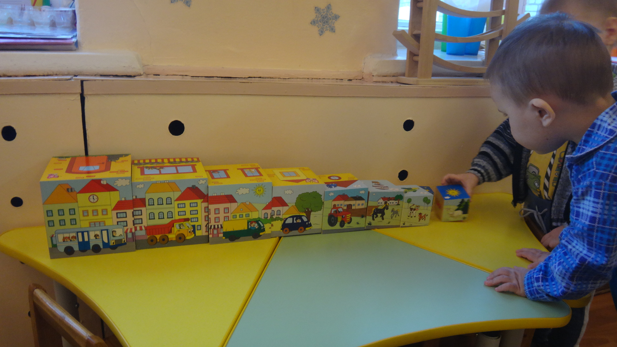
Кубики на логику
Рассматривание разных видов транспорта
Ты скажи-ка, умница, Что же это? -Улица! Интересная картина: Вот автобус, вот машина, Едет самосвал большой…

Slide 10
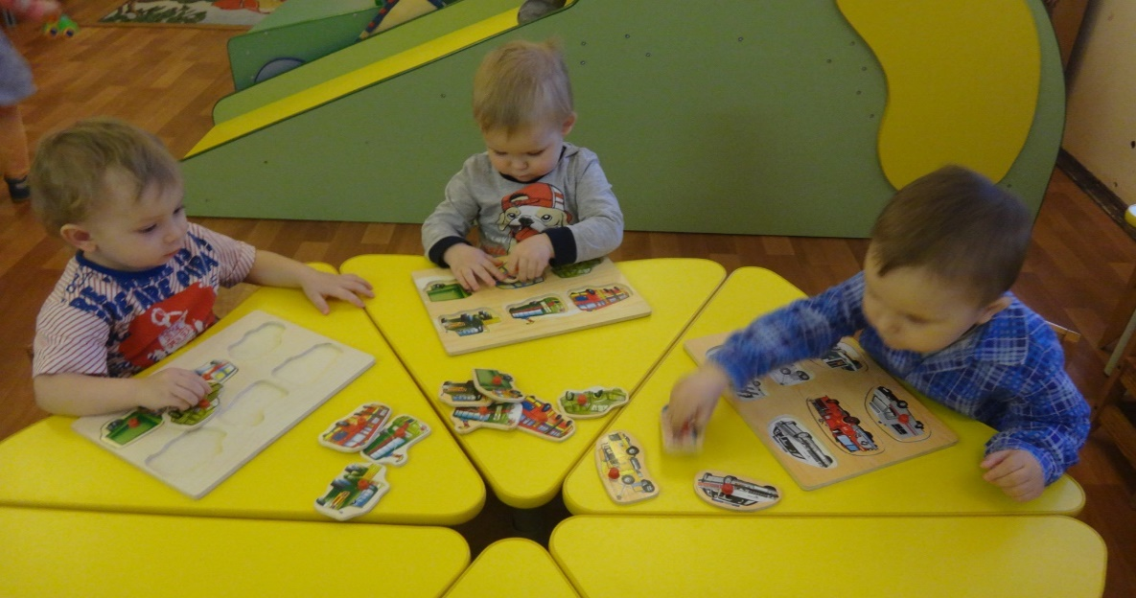
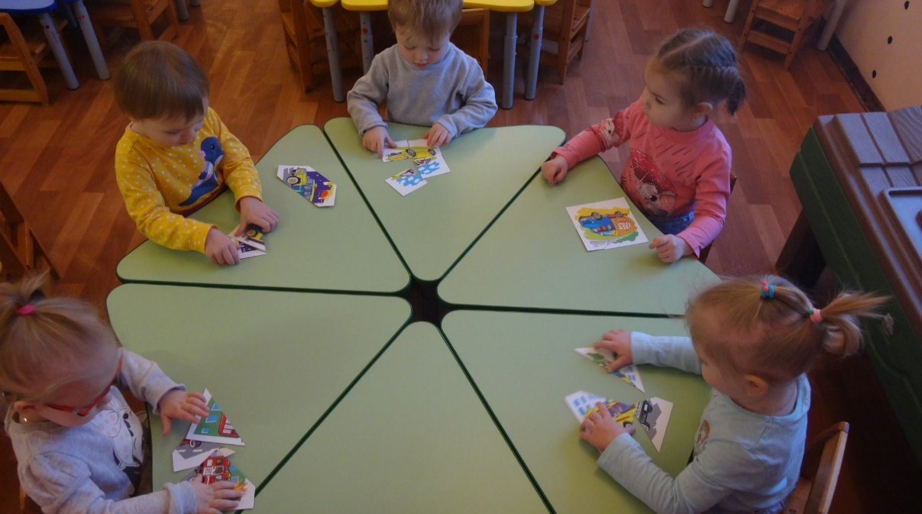
Вкладыши «Транспорт».
Пазлы «Транспорт».

Slide 11
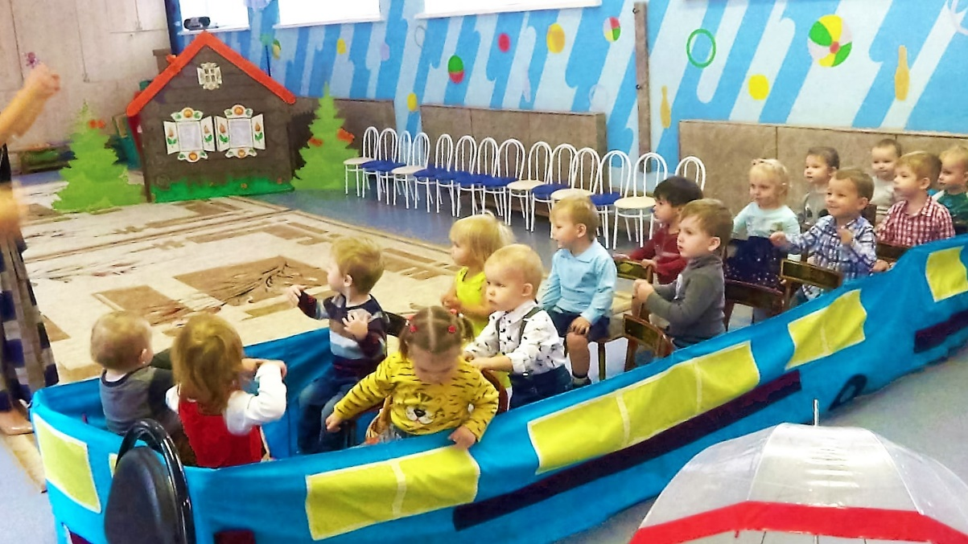
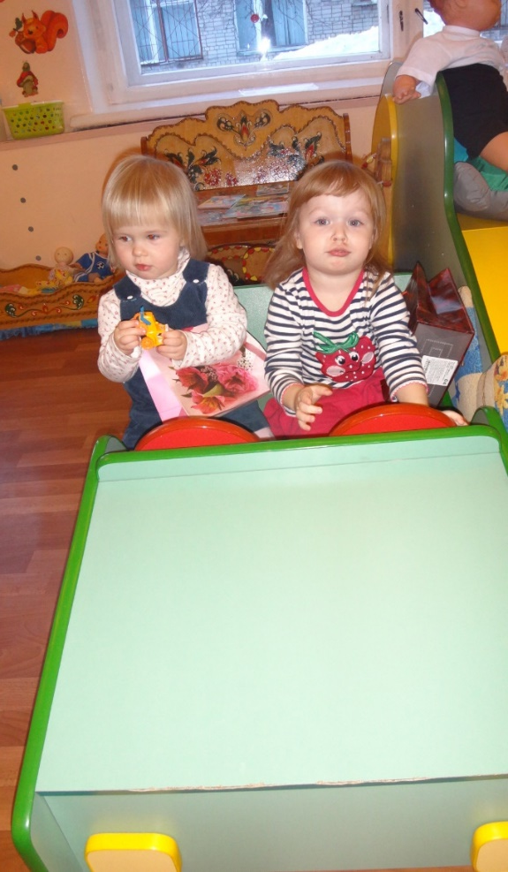
«Мы едем, едем»

Slide 12
Шуршат по дорогам Веселые шины, Спешат по дорогам Машины, машины. А в кузове – важные, Срочные грузы…
«Доставь груз»
«Покатаем игрушку»

Slide 13
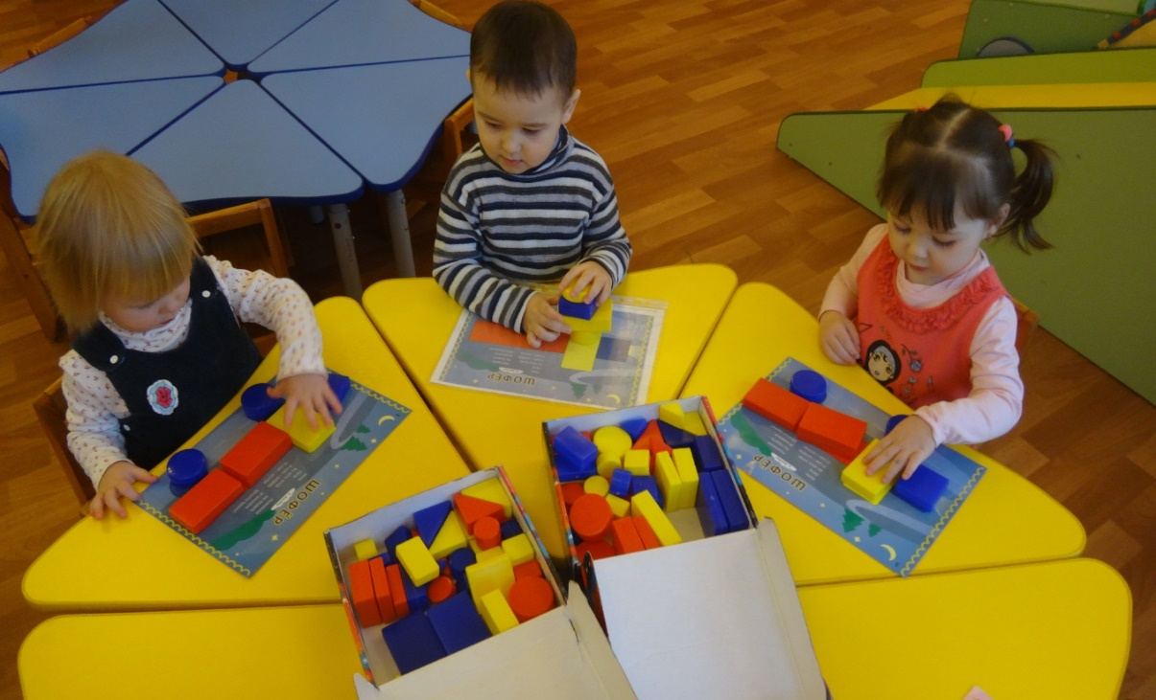
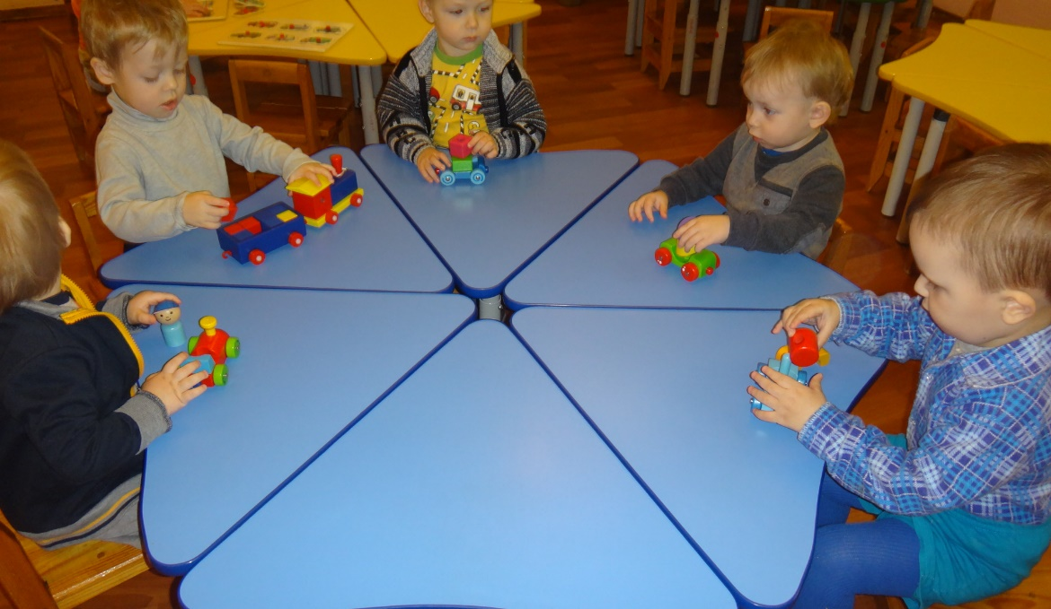
Блоки Дьенеша «Соберем машинку»
Деревянный конструктор «Соберем машинку»

Slide 14
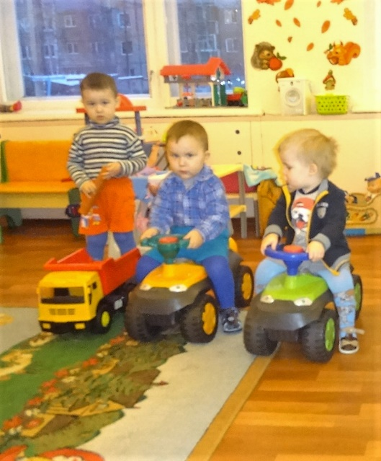
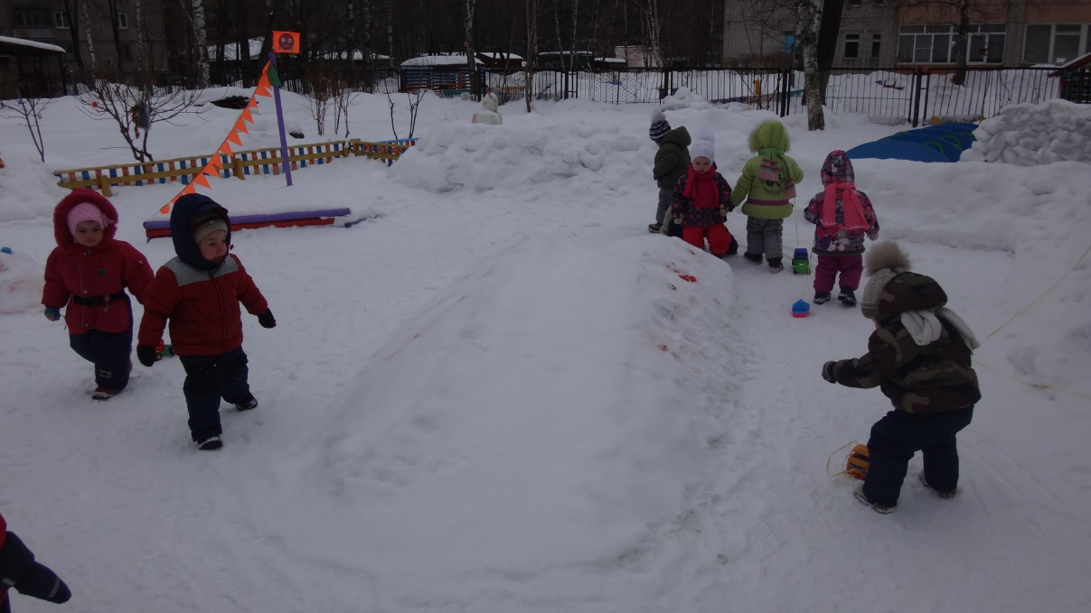
Игры: «Автомобили» «Мы машины»

Slide 15
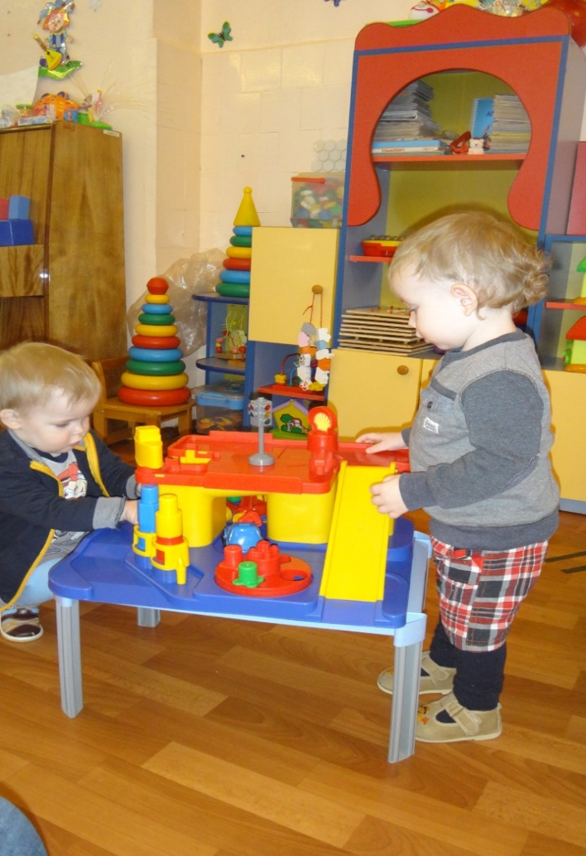
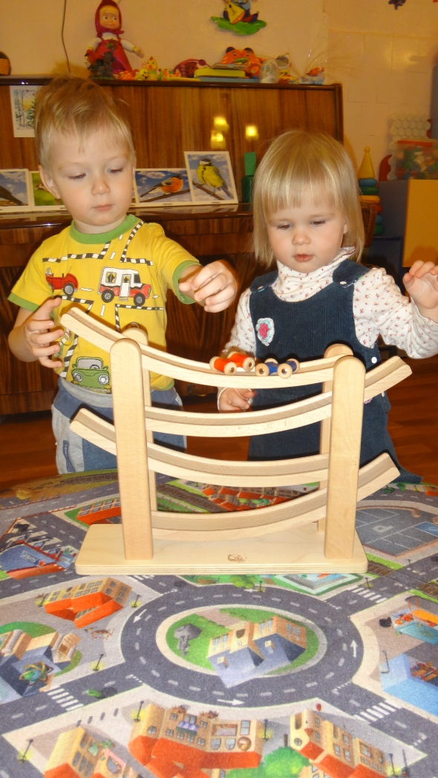
«Парковка»

Slide 16
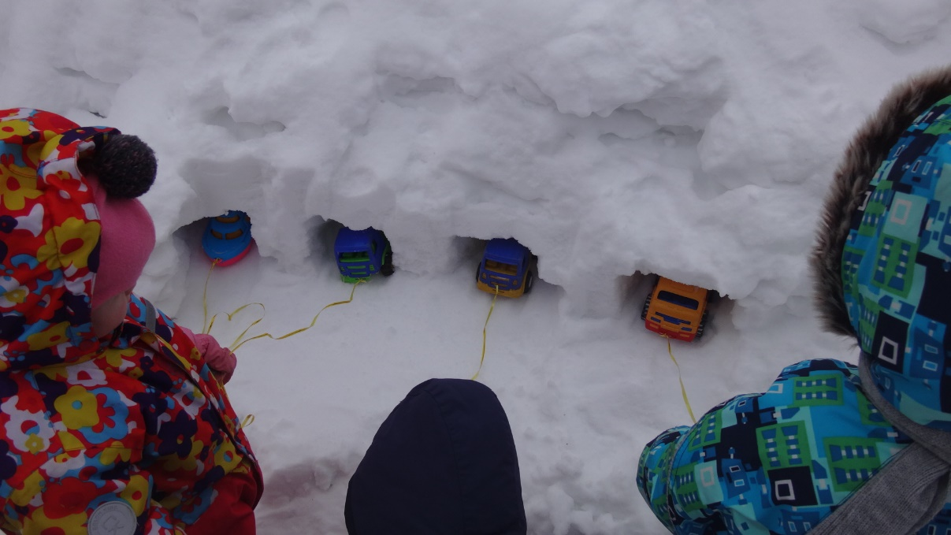
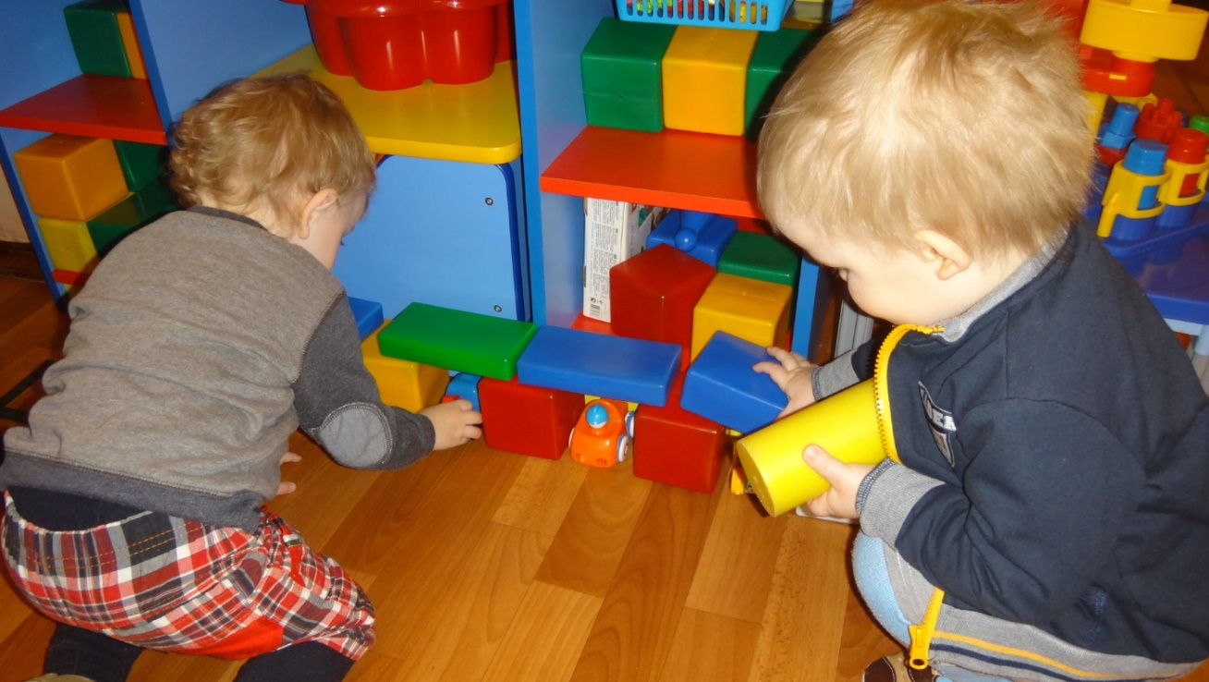
«Гараж»

Slide 17
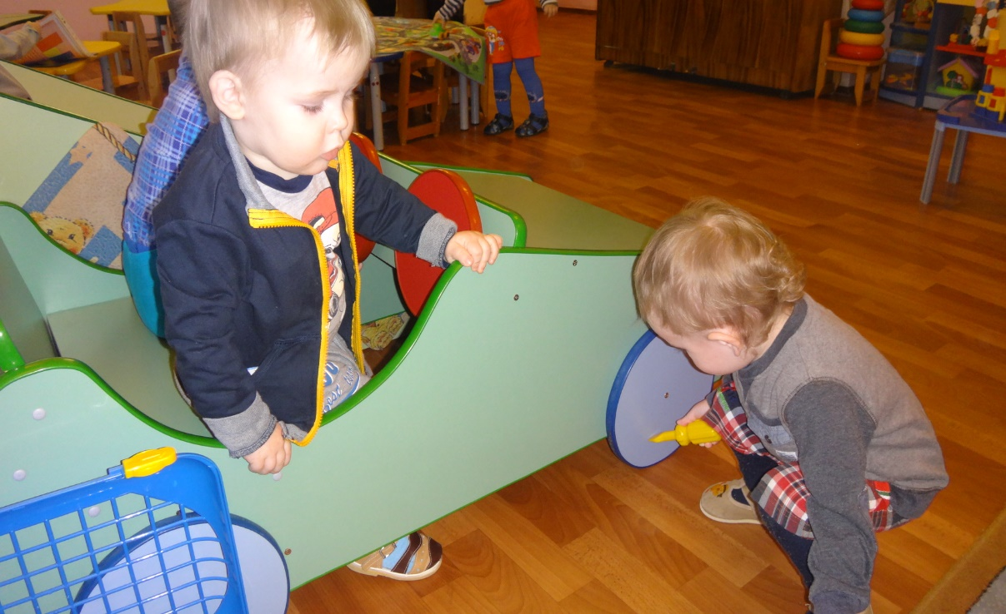
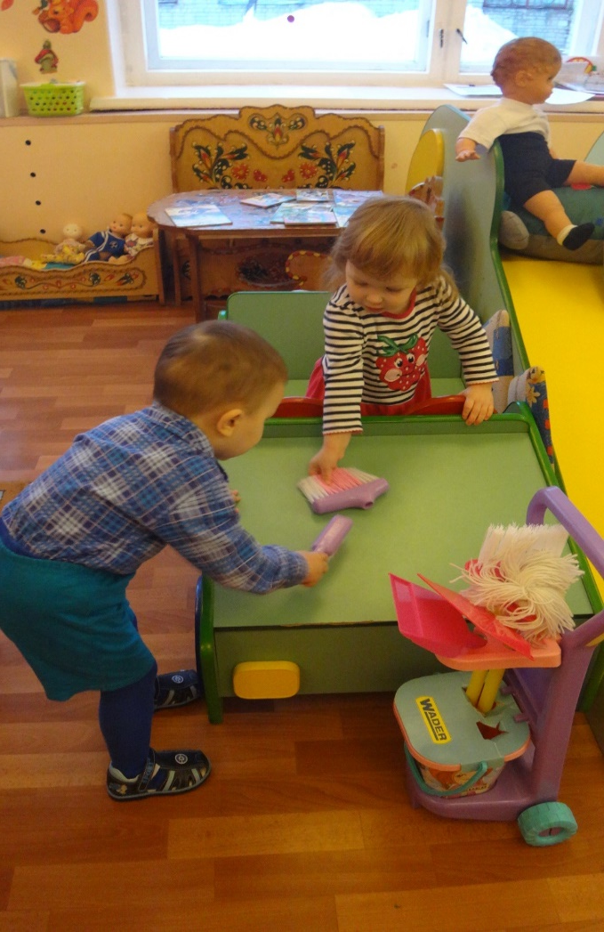
«Ремонт машины»
«На мойке»

Slide 18
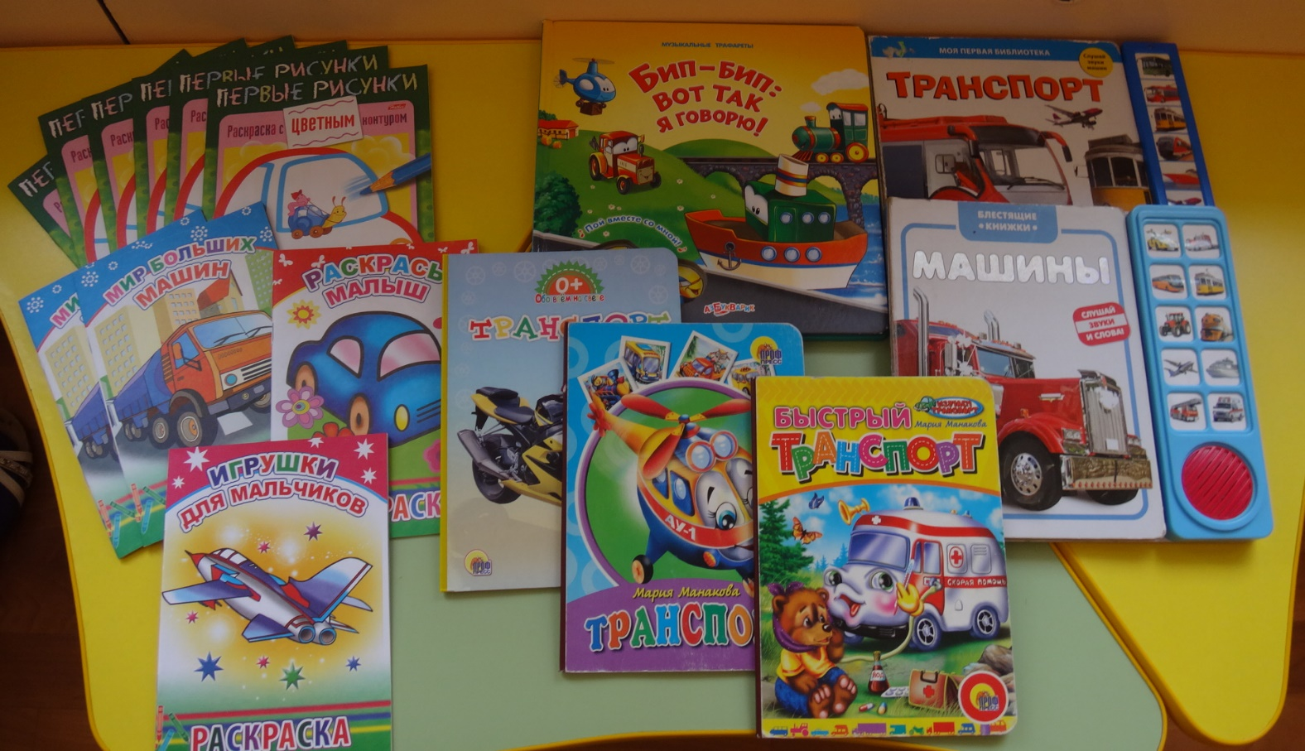
Практическая помощь родителей: -книги и раскраски на тему «Транспорт»

Slide 19
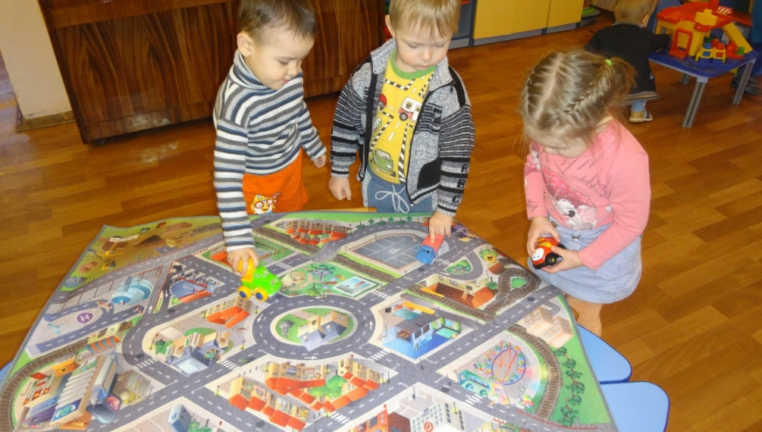
И дальше будем продолжать играть, Чтоб лучше профессию эту узнать. Работа шофёров Трудна и сложна, Но как она людям Повсюду нужна!..

Slide 20
Спасибо за внимание

